Slide 1
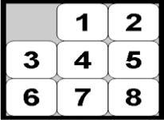
N-Puzzle
Nhóm 16:
Nguyễn Ngọc Đôn
Nguyễn Tất Hòa
Bùi Văn Toản

Slide 2
Mục lục
1. Kiểm tra tính giải được
2. Hàm Heuristic
3. So sánh hiệu năng

Slide 3
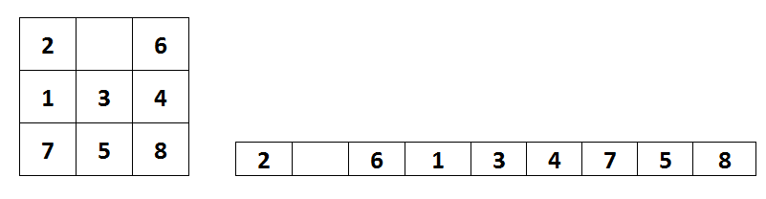
1. Kiểm tra tính giải được
A. Inversion

Slide 4
1. Kiểm tra tính giải được
B. Định lý
Theorem 1: Mọi trạng thái giải được (Solvable State) của lưới NxN đều có tính chất P như sau:
+ Nếu N lẻ, số inversions chẵn.
+ Nếu N chẵn, số inversions của lưới và số thứ tự hàng của ô trống (tính từ trên xuống, bắt đầu từ hàng 0) có cùng tính chẵn lẻ.

Slide 5
1. Kiểm tra tính giải được
B. Định lý
Theorem 2: Mọi trạng thái có tính chất P đều giải được.

Slide 6
1. Kiểm tra tính giải được
C. Chứng minh
+ Fact 0: Trạng thái đích của lưới vuông NxN có tính chất P.
+ Fact 1: Mọi trạng thái giải được của lưới đều có thể đạt được bằng cách thực hiện 1 số lượng hữu hạn các bước di chuyển hợp lệ từ trạng thái đích.

Slide 7
1. Kiểm tra tính giải được
C. Chứng minh
+ Fact 2: Với lưới vuông kích thước NxN, nếu N lẻ, mọi bước di chuyển hợp lệ sẽ giữ nguyên tính chẵn lẻ của số inversions.
+ Fact 3: Với lưới vuông kích thước NxN, nếu N chẵn, mọi bước di chuyển hợp lệ sẽ đảm bảo số inversions của lưới và số thứ tự hàng của ô trống luôn cùng tính chẵn lẻ.

Slide 8
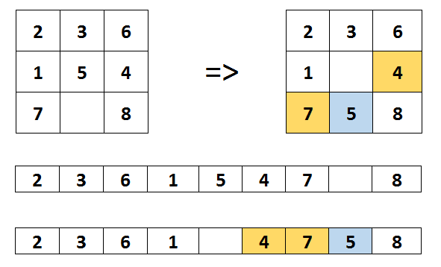
1. Kiểm tra tính giải được
C. Chứng minh

Slide 9
2. Hàm Heuristic
A. Manhattan Distance
B. Linear Conflict
C. Tiles out of row and column
D. N-MaxSwap (Gaschnig's Heuristic)
E. Pythagorean (không chấp nhận được)

Slide 10

2. Hàm Heuristic
A. Manhattan Distance
The Manhattan Distance is the distance between two points measured along axes at right angles

Slide 11

2. Hàm Heuristic
2. Linear Conflict
Heuristic = The Manhattan Distance plus 2 for each Linear Conflict pair

Slide 12
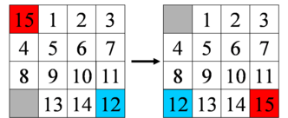
2. Hàm Heuristic
C. Tiles out of row and column
Heuristic = Number of tiles out of row + number of tiles out of column

Slide 13
2. Hàm Heuristic
D. N-MaxSwap (Gaschnig's Heuristic)
Heuristic = The number of steps it would take to solve the problem if it was possible to swap any tile with the "space".

Slide 14

2. Hàm Heuristic
D. N-MaxSwap (Gaschnig's Heuristic)
The heuristic function can be implemented by using 2 arrays: P – represents the current permutation. B – the location of element i in the permutation array.
=>$\left\{\begin{aligned}\text{B}\text{[}\text{P}\text{[}\text{i}\text{]] = }\text{i}\text{.} \\ \\ Everytime swap P\left[i\right]and P\left[j\right], B\left[P\left[i\right]\right]and B\left[P\left[j\right]\right]need to be swapped too.\end{aligned}\right.$

Slide 15
2. Hàm Heuristic
D. N-MaxSwap (Gaschnig's Heuristic)
The algorithm: swap P[B[0]] with P[B[B[0]]] (if “space” is not in right place) or swap P[i] with P[B[0]] (otherwise) until all tiles are in right place.

Slide 16
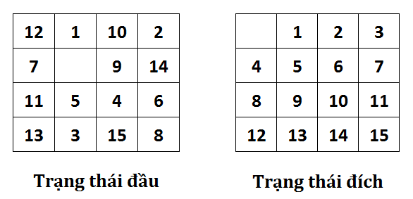

2. Hàm Heuristic
E. Pythagorean (không chấp nhận được)
$d_{i}$ = ${\left|{row}_{s}− {row}_{g}\right|}^{2}+ {\left|{column}_{s}− {column}_{g}\right|}^{2}$
Heuristic = $\sum{d_{i}}$
H = 77.
Chi phí thực tế = 68

Slide 17
3. So sánh hiệu năng

Slide 18
3. So sánh hiệu năng

Slide 19
3. So sánh hiệu năng

Slide 20
3. So sánh hiệu năng

Slide 21
3. So sánh hiệu năng

Slide 22
3. So sánh hiệu năng

Slide 23
3. So sánh hiệu năng

Slide 24
Tài liệu tham khảo
Slide bài giảng môn học “Trí tuệ nhân tạo” của Tiến sỹ Nguyễn Nhật Quang, giảng viên trường Đại học Bách Khoa Hà Nội.
Thư viện Timer của Tiến sỹ Phạm Quang Dũng, giảng viên trường Đại học Bách Khoa Hà Nội
http://heuristicswiki.wikispaces.com/N+-+Puzzle
http://www.cs.unb.ca/profs/hzhang/CS4725/assignments/assgn2-06W-sol.htm
http://ethesis.nitrkl.ac.in/5575/1/110CS0081-1.pdf
http://disi.unitn.it/~montreso/asd/progetti/2007-08/progetto2/The_Manhattan_Pair_Distance_Heuristic_for_the_15-puzzle.pdf
http://cseweb.ucsd.edu/~ccalabro/essays/15_puzzle.pdf https://www.scribd.com/fullscreen/103698298?access_key=key-anvyh6p0mh6yxt4pq40
http://ai.stanford.edu/~latombe/cs121/2011/slides/D-heuristic-search.pdf
https://www.cs.bham.ac.uk/~mdr/teaching/modules04/java2/TilesSolvability.html

